Slide 1
Εργαστηριακη ασκηση 13
μεταφορά θερμότητας με ακτινοβολία

Slide 2
έννοιες και φυσικά μεγέθη
Θερμότητα (Q) - Θερμοκρασία (θ) - Ακτινοβολία - Χρόνος (t)
Ο Στόχοι:
Να δείχνεις πειραματικά ότι:
Το ποσό της ενέργειας που ακτινοβολεί ένα σώμα κάθε δευτερόλεπτο ελαττώνεται όταν ελαττώνεται η θερμοκρασία του σώματος.
Τα σώματα που έχουν σκουρόχρωμες και τραχιές επιφάνειες ακτινοβολούν στον ίδιο χρόνο, μεγαλύτερα ποσά ενέργειας από σώματα ίσης θερμοκρασίας, που έχουν το ίδιο μέγεθος και σχήμα, αλλά ανοιχτόχρωμες και λείες επιφάνειες.

Slide 3
θεωρητικές επισημάνσεις
Κάθε σώμα ακτινοβολεί προς το περιβάλλον του θερμότητα. Ταυτόχρονα, απορροφά ποσά θερμότητας που εκπέμπονται προς αυτό με ακτινοβολία, από τα γειτονικά του σώματα.
Όταν η θερμοκρασία του σώματος είναι ίδια με τη θερμοκρασία των σωμάτων που το περιβάλλουν, τότε η θερμότητα που εκπέμπει και η θερμότητα που απορροφά με ακτινοβολία κάθε δευτερόλεπτο, είναι ίσες.
Επομένως η θερμική του ενέργεια και η θερμοκρασία του διατηρούνται σταθερές.

Slide 4
θεωρητικές επισημάνσεις
Όταν το σώμα έχει υψηλότερη θερμοκρασία από το περιβάλλον του, τότε κάθε δευτερόλεπτο εκπέμπει περισσότερη θερμότητα απ' όση απορροφά.
Το αποτέλεσμα αυτής της θερμικής ανταλλαγής είναι η συνεχής μείωση της θερμικής του ενέργειας και επομένως η διαρκής πτώση της θερμοκρασίας του.

Slide 5
θεωρητικές επισημάνσεις
Ένα σώμα έχει θερμοκρασία υψηλότερη από το περιβάλλον του.
Πώς θα υπολογίσουμε τη θερμότητα που εκπέμπει το σώμα προς το περιβάλλον του με ακτινοβολία;
Σύμφωνα με την εξίσωση της θερμιδομετρίας,
Q=c ∙m ∙ Δθ
η ενέργεια που χάνει ένα σώμα με τη μορφή θερμότητας είναι ανάλογη με τη μεταβολή της θερμοκρασίας του.
Έτσι, για να υπολογίσω την ενέργεια που χάνει ένα σώμα σε ορισμένο χρόνο, αρκεί να μετρήσω τη μεταβολή της θερμοκρασίας του (Δθ) στο χρόνο αυτό.

Slide 6
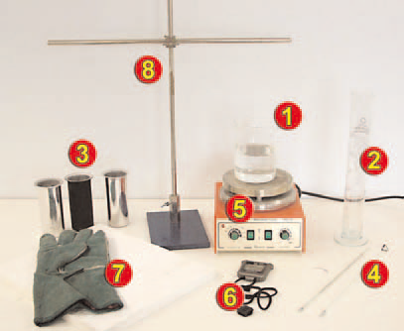
πειραματική διαδικασία
Απαιτούμενα όργανα και υλικά.
Δύο δοχεία ζέσης 250 mL (1)
Ογκομετρικός κύλινδρος (2)
Τρία ίδιου μεγέθους και σχήματος μεταλλικά δοχεία.
Τα δύο με λείες και ανοιχτόχρωμες επιφάνειες, το τρίτο με τραχιά και σκουρόχρωμη (3)
Δύο θερμόμετρα εργαστηρίου -10 ...110 °C (4)
Εστία θέρμανσης (5)
Χρονόμετρο (6)
Ένα κομμάτι φελιζόλ, διαστάσεων περίπου 30x20 cm, νερό βρύσης, αντιθερμικό γάντι ή πανί, απορροφητικό χαρτί (7)

Slide 7
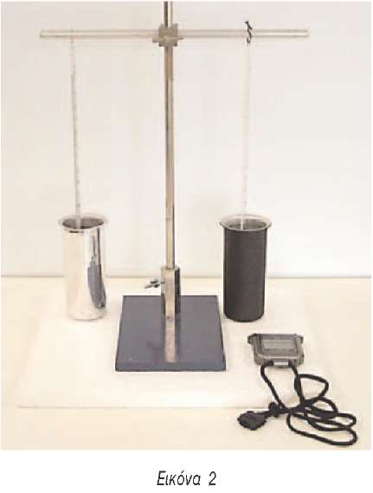
Πείραμα 1: Εξάρτηση της ακτινοβολούμενης θερμότητας από τη θερμοκρασία του σώματος
Συναρμολόγησε την πειραματική διάταξη που εικονίζεται στην εικόνα.
Τα δοχεία Α και Β έχουν το ίδιο σχήμα, μέγεθος και είδος επιφανειών. Ζέστανε νερό σε δύο διαφορετικές θερμοκρασίες (π.χ. 50 και 70 °C) και ρίξε ίσες ποσότητες και στα δύο δοχεία. Αν η χωρητικότητα των δοχείων είναι π.χ. 200 mL, ρίξε με τη βοήθεια του ογκομετρικού κυλίνδρου, 150 mL νερό στο καθένα.

Slide 8
Πείραμα 1: Εξάρτηση της ακτινοβολούμενης θερμότητας από τη θερμοκρασία του σώματος
Τοποθέτησε τα δοχεία πάνω στο φελιζόλ.
Βάλε σε λειτουργία το χρονόμετρο και πάρε τις ενδείξεις των δύο θερμομέτρων κάθε ένα λεπτό.
Κατέγραψέ τις στον πίνακα Α του φύλλου εργασίας.
Συμπλήρωσε το φύλλο εργασίας του πειράματος.

Slide 9
Πείραμα : Εξάρτηση της ακτινοβολούμενης θερμότητας από το είδος της επιφάνειας του σώματος
Πάρε δύο δοχεία Α και Β που έχουν το ίδιο σχήμα και μέγεθος. Το Α έχει λεία και στιλπνή επιφάνεια, ενώ το Β σκούρα και τραχιά.
Με τη βοήθεια του ογκομετρικού κυλίνδρου, ρίξε ίσες ποσότητες νερού και στα δύο δοχεία (150 mL στο καθένα, αν η χωρητικότητα των δοχείων είναι 200 mL). Ζέστανε τα δοχεία με το νερό στην ίδια εστία θέρμανσης, μέχρις ότου η θερμοκρασία του νερού φτάσει και στα δύο δοχεία στην ίδια τιμή, για παράδειγμα στους 70^{ο} C
Τοποθέτησε τα δύο δοχεία πάνω στο φελιζόλ.
Βάλε σε λειτουργία το χρονόμετρο και κατάγραψε κάθε ένα λεπτό τις ενδείξεις των θερμομέτρων, στον πίνακα Β του φύλλου εργασίας.
Συμπλήρωσε το φύλλο εργασίας του πειράματος.

